Slide 1


СЧЕТНАЯ ПАЛАТА
САМАРСКОЙ ОБЛАСТИ
Обзор нарушений, выявляемых при проведении Счетной палатой Самарской области аудита в сфере государственных и муниципальных закупок

Slide 2
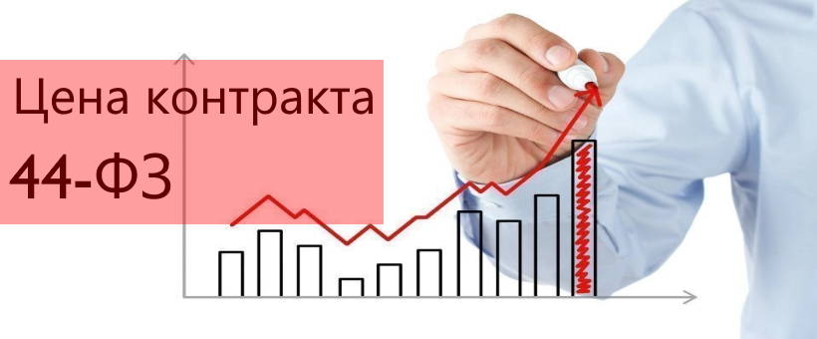
СЧЕТНАЯ ПАЛАТА
САМАРСКОЙ ОБЛАСТИ
Формирование начальной (максимальной) цены контракта (НМЦК)
При применении метода сопоставимых рыночных цен используются фиктивные коммерческие предложения и отсутствуют коммерческие предложения от официального представителя продукции (дилера)
Не используется информация из ЕИС о ранее заключенных и исполненных контрактах на сопоставимых условиях
НМЦК определяется и обосновывается заказчиком посредством применения методов, предусмотренных статьей 22 Федерального закона № 44-ФЗ
Приоритетный метод - метод сопоставимых рыночных цен (анализа рынка)
НМЦК формируется на основании коммерческих предложений, не сопоставимых с условиями закупки
2

Slide 3


СЧЕТНАЯ ПАЛАТА
САМАРСКОЙ ОБЛАСТИ
Исполнение контракта
Осуществление приемки и оплаты поставленного товара, выполненной работы (ее результатов), не соответствующих условиям контрактов
Осуществление приемки и оплаты фактически не выполненных работ
3

Slide 4

СЧЕТНАЯ ПАЛАТА
САМАРСКОЙ ОБЛАСТИ
Исполнение контракта
Нарушения сроков оплаты выполненных работ.
Неприменение мер ответственности к поставщику за несвоевременное исполнение обязательств по контракту.
Изменение существенных условий контракта в случаях и порядке, не предусмотренных Федеральным законом № 44-ФЗ.
4

Slide 5

СЧЕТНАЯ ПАЛАТА
САМАРСКОЙ ОБЛАСТИ
Обеспечение исполнения контракта
В соответствии с требованиями ч. 2 ст. 37 Федерального закона № 44-ФЗ (СМП), если участником закупки, с которым планируется заключение контракта, предложена цена, которая на 25% и более ниже НМЦК, то контракт заключается только после предоставления таким участником обеспечения исполнения контракта в размере, превышающем в полтора раза размер обеспечения исполнения контракта, указанный в извещении об осуществлении закупки, документации о закупке, но не менее чем 10% от цены контракта.
В соответствии с ч. 6 ст. 37 Федерального закона № 44-ФЗ, обеспечение исполнения контракта предоставляется участником закупки, с которым заключается контракт, до его заключения. Участник закупки, не выполнивший данное требование, признается уклонившимся от заключения контракта.

Slide 6

СЧЕТНАЯ ПАЛАТА
САМАРСКОЙ ОБЛАСТИ
Применение национального режима
Неприменение запрета или отсутствие обоснования невозможности применения запрета при закупке иностранного ПО
Дробление закупки для обхода нацрежима при осуществлении закупки

Slide 7

СЧЕТНАЯ ПАЛАТА
САМАРСКОЙ ОБЛАСТИ
Нарушения при заключении контрактов
Заключение контрактов на условиях, отличных от предусмотренных извещением об осуществлении закупки, документацией закупки и заявкой участника:
Изменение сроков поставки и части характеристик товаров при заключении контракта
Размещение спецификации в ЕИС с измененными требованиями до заключения дополнительного соглашения

Slide 8






СЧЕТНАЯ ПАЛАТА
САМАРСКОЙ ОБЛАСТИ
БЛАГОДАРЮ ЗА ВНИМАНИЕ!
Официальный сайт
г. Самара, ул. Галактионовская, 132
8 (846) 242-19-66
spso@sp.samregion.ru
Телеграм-канал
8

